Slide 1
Beheermodel Oauth-NL
Martin van der Plas
concept

Slide 2
Inleiding
De NL GOV Assurance profile for OAuth 2.0 standaard (OAuth-NL)
De OAuth-NL standaard omvat een specifiek profiel voor het OAuth 2.0 profiel en is bedoeld om de beveiliging te verbeteren, grotere interoperabiliteit te waarborgen en bij te dragen aan een gestructureerde toepassing door Nederlandse Overheids organisaties.
De OAuth-NL is gebaseerd op het International Government Assurance Profile (iGov) for OAuth 2.0 - Draft 03’ (Kortweg: het iGov-profile) van de "OpenID Foundation".
Het nut en de werking van de standaard zijn duidelijk berschreven op de website van het Forum standaardisatie
Nut: Bron: Forum standaardisatie
Werking: Bron: Forum standaardisatie

Slide 3
Status
De actuele versie van de OAuth-NL is v1.0. Deze versie is op 09-07-2020 door het OBDO vastgesteld op advies van het Forum Standaardisatie. De status van de standaard is ‘Verplicht (pas toe leg uit)’.
Dit houdt kort gezegd in dat Nederlandse overheden en instellingen uit de (semi) publieke sector verplicht zijn deze standaard toe te passen op het moment dat zij REST API’s gaan gebruiken voor het ontsluiten van overheidsinformatie en/of functionaliteit naar gebruikers van websites, apps of webapplicaties.
Dit is ook specifiek beschreven in het toepassingsgebied van de standaard:
NL GOV Assurance Profile for OAuth 2.0 moet worden toegepast bij applicaties waarbij gebruikers of ‘resource owners’ impliciet of expliciet toestemming geven aan een dienst van een derde om namens deze toegang te krijgen tot gegevens via een REST API waarvoor ze recht van toegang hebben. Zie voor meer informatie over het pas toe of leg uit beleid.

Slide 4
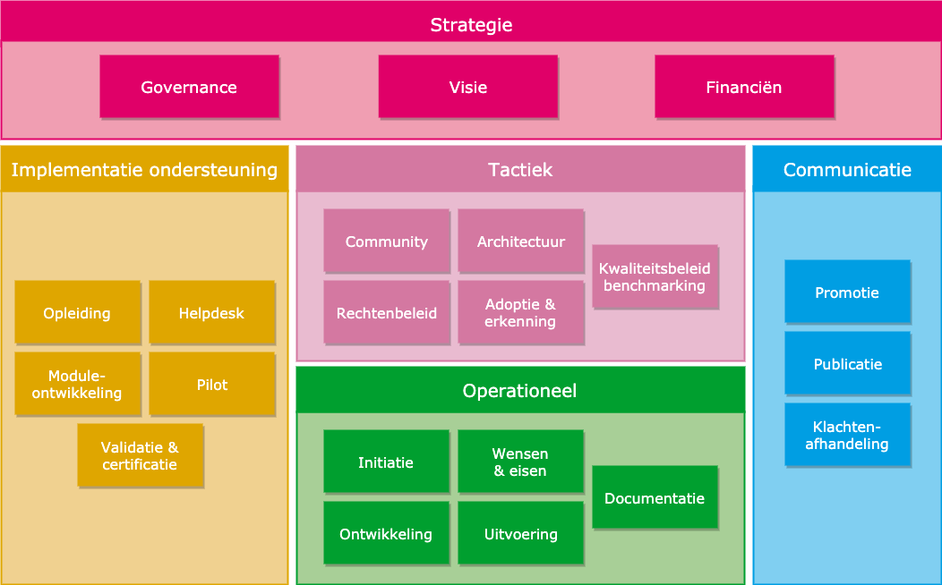
Bomos
Notes:
Logius richt de beheerorganisatie in conform het Beheer en OntwikkelModel voor Open Standaarden (BOMOS). Ook het beheer van de OAuth-NL standaard is op basis van BOMOS ingericht. Voor de beheerorganisatie heeft Logius een generiek beheermodel opgezet, waar het beheerplan van de OAuth-NL standaard is afgeleid.

Slide 5
Toepassing van BOMOS
Logius richt de beheerorganisatie in conform het Beheer en OntwikkelModel voor Open Standaarden (BOMOS). Ook het beheer van de OAuth-NL standaard is op basis van BOMOS ingericht. Voor de beheerorganisatie heeft Logius een generiek beheermodel opgezet, waar het beheerplan van de OAuth-NL standaard is afgeleid.
Voor meer informatie over BOMOS zie ook de beslisboom van het forumstandaardisatie. BOMOS onderscheidt verschillende levenscyclusfases waarin een standaard zich kan bevinden.
Deze fase bepaalt mede op welke beheeronderdelen meer of minder wordt ingezet. De verschillende fases zijn:
Creatie/ontwikkeling
Introductiefase
Implementatie/groei
Volwaardige toepassing
Uitfaseren
De OAuth-NL standaard bevindt zich in de implementatie/groei fase. De eerste versie van de standaard is 16-03-2016 aangemeld bij het Forum Standaardisatie en op 09-07-2020 op de lijst van verplichte standaarden opgenomen.

Slide 6
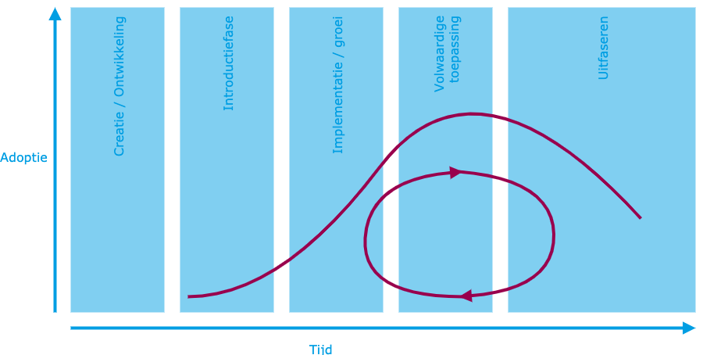
BOMOS levenscyclus

Slide 7
Strategie
Visie
Met de OAuth-NL standaard wil de Nederlandse overheid de veiligheid en interoperabiliteit bevorderen.
Governance
zie volgende sheet
Besluitvorming
In alle overleggremia vindt besluitvorming plaats op basis van consensus. Mocht consensus niet mogelijk zijn, dan gaat het vraagstuk met een weergave van de verschillende standpunten door naar het eerstvolgend-hoger gelegen-gremium. Indien in het hoogste gremium (het OBDO) geen consensus bereikt kan worden, heeft de voorzitter van het OBDO (min. BZK) de beslissende stem.
Financiering
Het beheer van de standaard wordt gefinancierd door min. BZK voor een initiële periode van tenminste drie jaar (2020-2023) om gebruikers het vertrouwen te geven dat er geen desinvesteringen worden gedaan bij het implementeren van de standaard. Na drie jaar wordt de financiering verlengd als blijkt dat het nut van en de behoefte aan de standaard nog aanwezig is.

Slide 8
Governance
Bij het beheer van een open standaard hoort een open governance en een open procedure voor belanghebbenden om te kunnen participeren in het beheer. Logius, neemt hierin de rol van onafhankelijke, duurzame beheerpartij en facilitator. Bij het beheer van de OAuth-NL standaard worden verschillende gremia onderscheiden die gezamenlijk invulling geven aan de governance:
OAuth community (Interesse Groep - IG) Dit is het meest operationele gremium waarin iedere belangstellende/belanghebbende vragen kan stellen over de OAuth-NL standaard en suggesties kan doen voor de doorontwikkeling van de standaard.
Technisch Overleg (Technische Architectuur Groep – TAG) Het Technisch Overleg is een periodieke bijeenkomst van de Technische Architectuur Groep (TAG) waarbij de vragen en doorontwikkelwensen m.b.t. de OAuth-NL worden doorgenomen, geprioriteerd en worden uitgewerkt.
Tactisch overleg OAuth-NL Dit gremium is verantwoordelijk voor het vaststellen van de doorontwikkel-roadmap, het vaststellen van minor releases van de standaard en dient als het voorportaal van het strategisch/besluitvormende gremium: het OBDO.
Het Overheidsbrede Beleidsoverleg Digitale Overheid (OBDO) Dit is het hoogst ambtelijke gremium dat besluit over major releases van de standaard, het beheermodel van de standaard en externe publicaties over releases en van het standaardenbeleid. Op dit moment wordt het OBDO louter ‘gevoed’ door Forum Standaardisatie en is de focus voornamelijk het bestendigen van major releases van de standaard.
N.B. Het tactisch overleg OAuth-NL gremium is momenteel nog niet actief, waardoor Logius bij wijzigingen aan de standaard, de nieuwe versie voorlegt aan het Forum Standaardisatie, voor het borgen van een zo breed mogelijke afstemming met verschillende belanghebbenden. N.B. De definitieve invulling van de tactische en strategische laag (OBDO) wordt in 2022 duidelijk.

Slide 9
Tactiek
Community
Interesse Groep – IG / Technische Architectuur Groep – TAG
Architectuur
De standaard is een op zichzelf staande standaard en geen onderdeel van een bovenliggende standaard.
Samenwerking
Kennisplatform API’s
NORA
Rechtenbeleid
De OAuth-NL standaard zelf en dit beheermodel vallen onder de Creative Commons licentie (Creative Commons Attribution 4.0 License)
Adoptie en erkenning
De OAuth-NL standaard heeft de 'pas toe of leg uit' -status van Forum Standaardisatie.
Kwaliteitsbeleid en benchmarking
Het beheer van de OAuth-NL standaard volledig open ingevuld. Dit borgt dat zoveel mogelijk belangstellenden en belanghebbenden betrokken zijn bij wijzigingen en besluitvorming die wijzigingen.

Slide 10
Operationeel
RFC's kunnen binnen komen via verschillende kanalen:
Rechtstreeks bij Logius, tijdens overleggen, via de website of mail
Bij de werkgroepen, tijdens overleggen, via de website of mail
RFC's worden als issue's geregistreerd in de repository van de OAuth-NL standaard op Github. https://github.com/Geonovum/KP-APIs/issues of direct in de repository van de OAuth-NL standaard op Github https://github.com/Logius-standaarden/OAuth-NL-profiel/issues

Slide 11
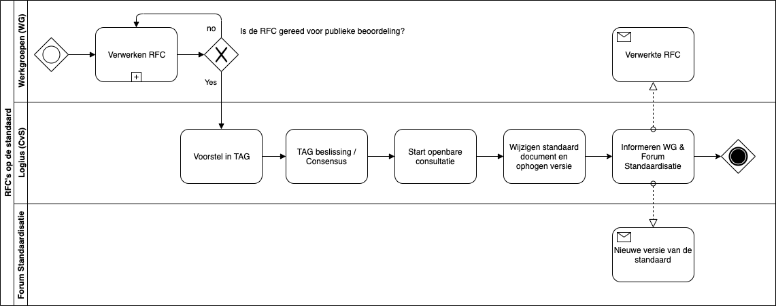
RFC procesmodel

Slide 12
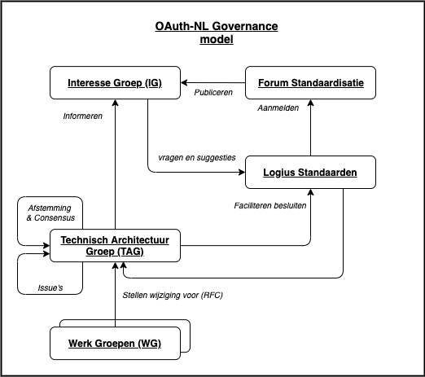
Wijzigingsproces
De procedure van RCF naar daadwerkelijke wijziging ziet er als volgt uit:
Issues die in behandeling worden genomen worden als RFC gelabeld.
RFC's worden besproken en uitgewerkt in de Werkgroep.
RFC's worden vastgesteld in Technisch Overleg's (TO).
RFC worden na vaststelling in het TO Openbaar geconsulteerd
Na vaststelling volgt publicatie van de nieuwe versie van standaard

Slide 13
Implementatieondersteuning
Logius biedt ondersteuning en advies via verschillende kanalen:
Online: als reactie op issue's in de Github van de standaard: Issues · Logius-standaarden/OAuth-NL-profiel (github.com)
Per mail: api@logius.nl
Telefonisch: 0900 - 555 45 55
Per post: Logius, Postbus 96810; 2509 JE Den Haag, (t.a.v. CvS).

